Slide 1
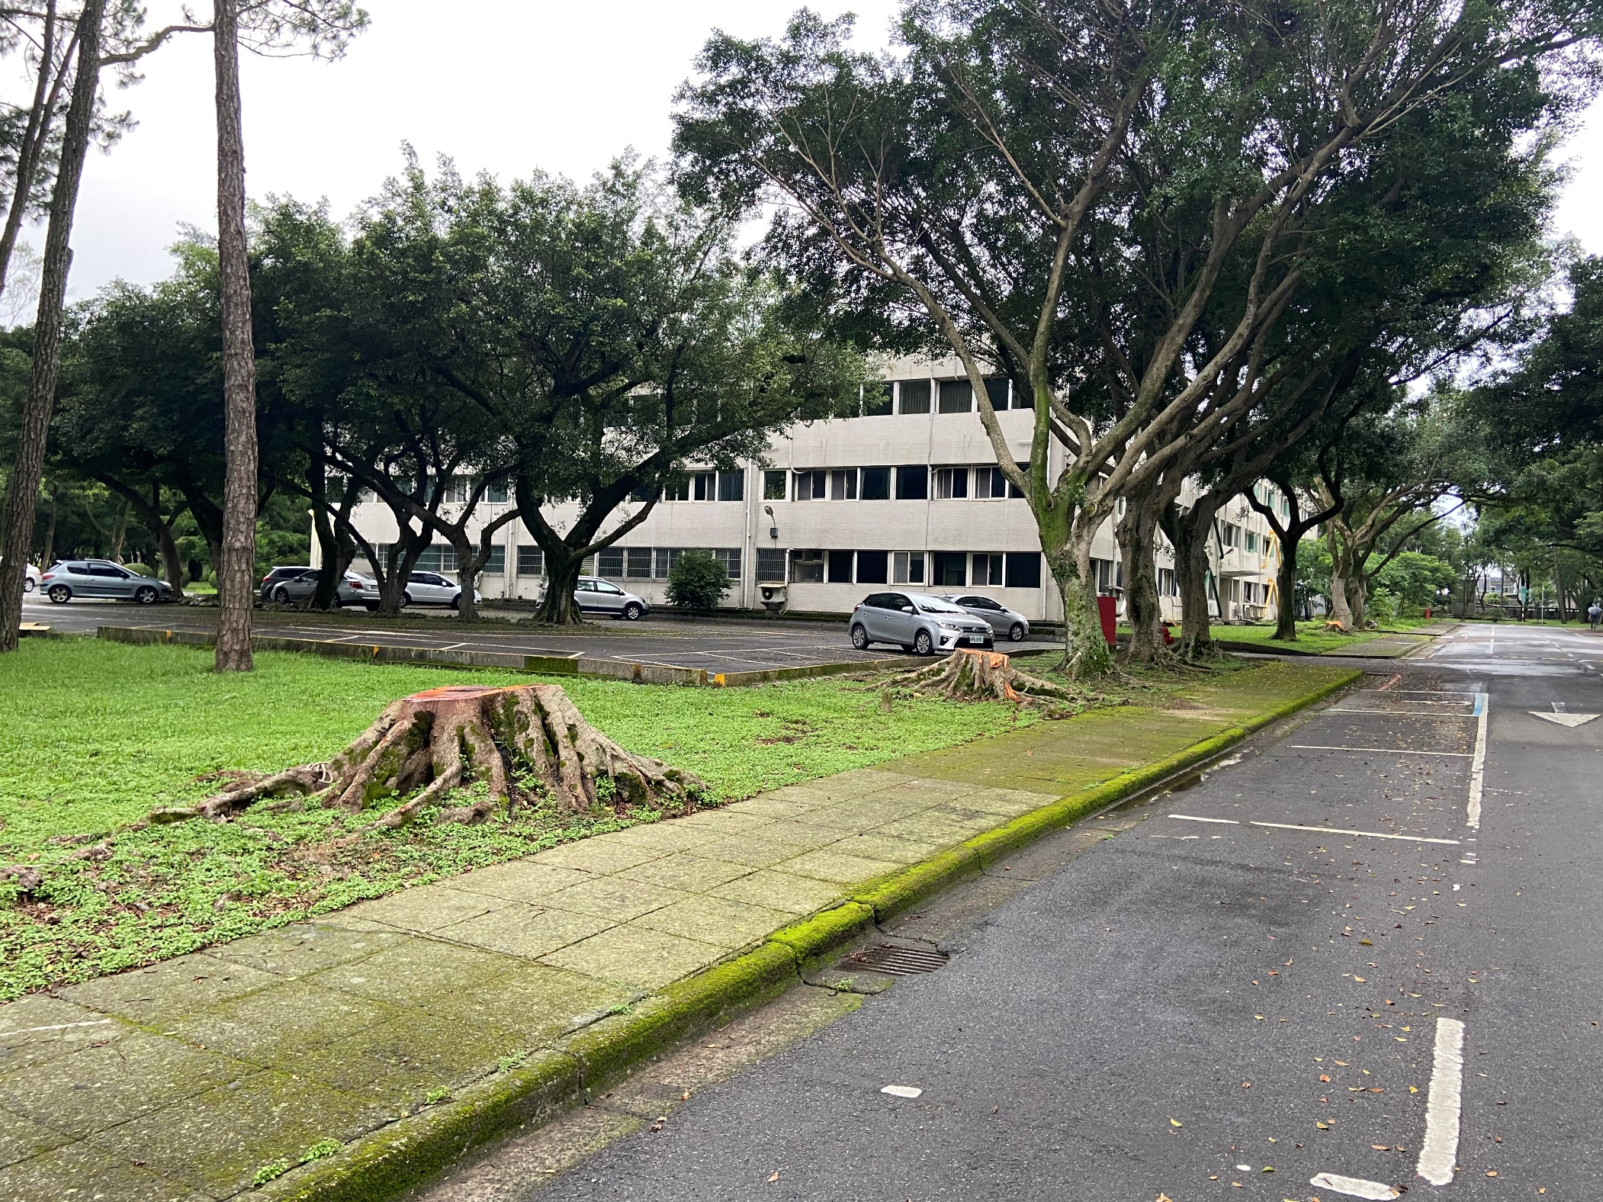
1
2
3
4
5
6
7

